Slide 1
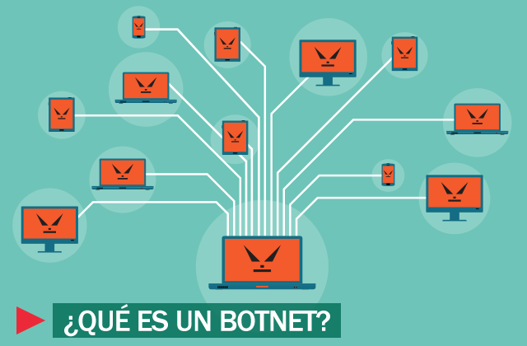
Botnet
Juan Pablo Muñoz
Brayan Bejarano
Jose Galvis
Juan Camilo Jimenez

Slide 2
¿Origen de un Botnet?
En el año 2000 usuarios conocieron este programa malicioso
Canadiense llamado “MafiaBoy” atacó Yahoo, Etrade, Dell ,eBay, Amazon… sobrecargo los sitios web hasta que los servidores colapsaron

Slide 3
¿Qué es un Botnet?
Botnet es el nombre genérico que denomina a cualquier grupo de PC infectados o controlados por un atacante de forma remota (Hacker) usando un Malware
Los ordenadores son parte del botnet llamados “bots” o “Zombies”
Dependiendo del ataque botnet se pueden usar cientos de botnes o miles

Slide 4
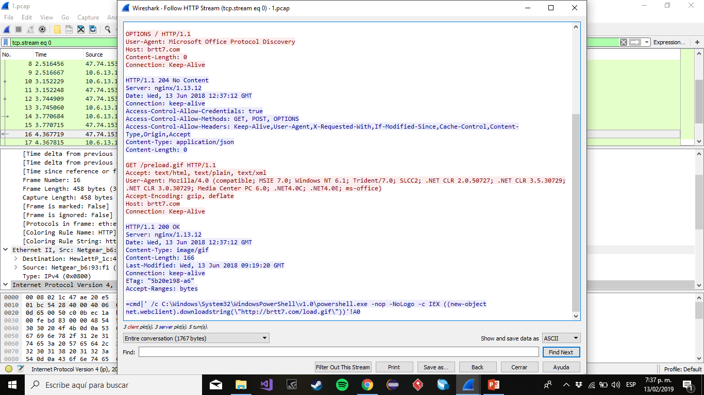
Captura 1

Slide 5
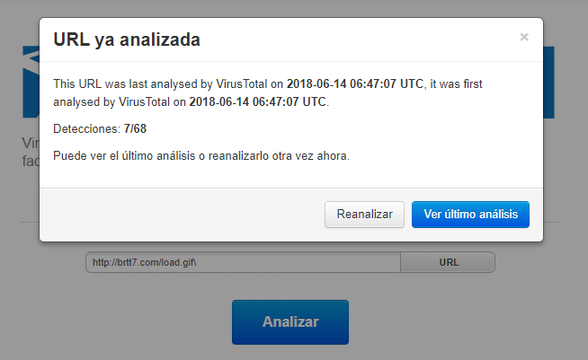

Slide 6
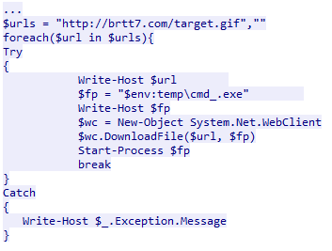
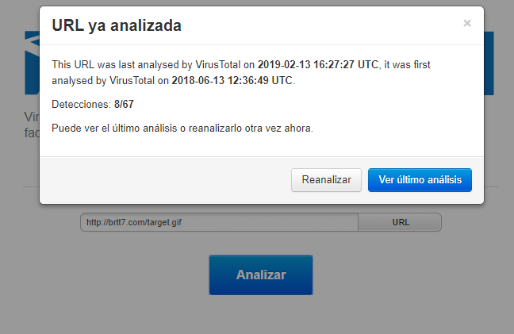

Slide 7
¿Es lo mismo un demonio a un Zombie?
Zombis: Pc’s infectados por algún tipo de malware y pueden ser usados por una tercera persona para ejecutar actividades hostiles
Demonio: Tipo especial de proceso informático no interactivo, se ejecuta en segundo plano en vez de ser controlado directamente por el usuario

Slide 8
Una Botnet usa demonios o Zombies
El ataque botnet consiste en un virus con la habilidad de controlar tu ordenador de manera remota, quiere decir que alguien sin estar fisicamente en tu PC lo puede manejar a su antojo

